Slide 1
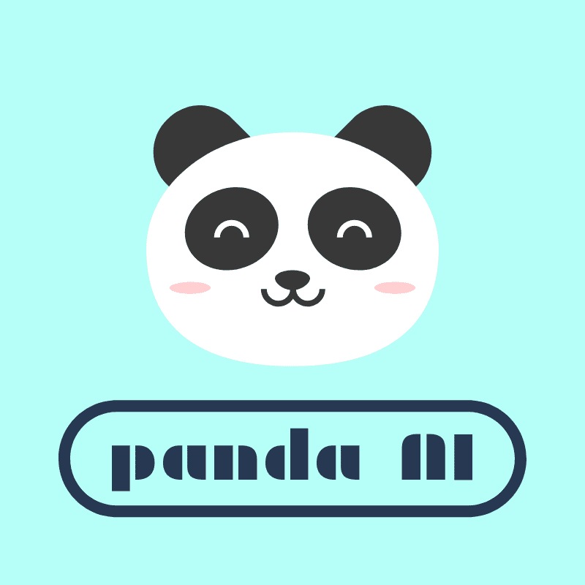
Panda AI
メンバー：リュウオブント
オウハイボ
チョウセン
チョウイーハン

Slide 2
ジェスチャー認識アプリケーション
ジェスチャーを識別してデータとしてあつかう、PowerPointの指令に変換して出力。ジェスチャー認識アプリケーション。
ジェスチャーを識別してデータとしてあつかう、PowerPointの指令に変換して出力。

Slide 3
システム構成図
構成図を作り直し中。この辺に実装予定です

Slide 4

画像処理・画像解析および機械学習等の機能を持つC/C++、Java、Python、MATLAB用ライブラリ。
OpenCVとは

Slide 5
データ集を作る
人手のジェスチャーをコレクションエントリー

Slide 6
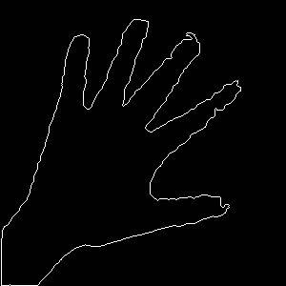
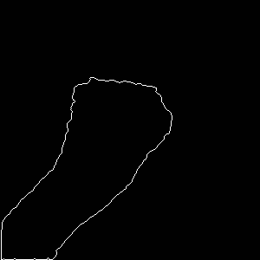
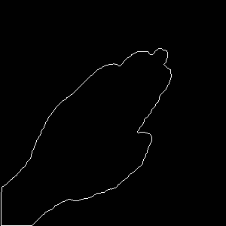
ジェスチャー認識 こちらのアプリのジェスチャーはすべで手の動きを識別しております。下は三つの例です。

Slide 7
機械学習
svm(サポートベクターマシンは、現在知られている手法の中でも認識性能が優れた学習モデルの一つである。サポートベ
クターマシンが優れた認識性能を発揮することができる理由は、未学習データに対して高い識別性能を得るための工夫が
あるためである。)
knn(k近傍法は、インスタンスに基づく学習の一種であり、怠惰学習（英語: lazy learning） の一種である。)

Slide 8
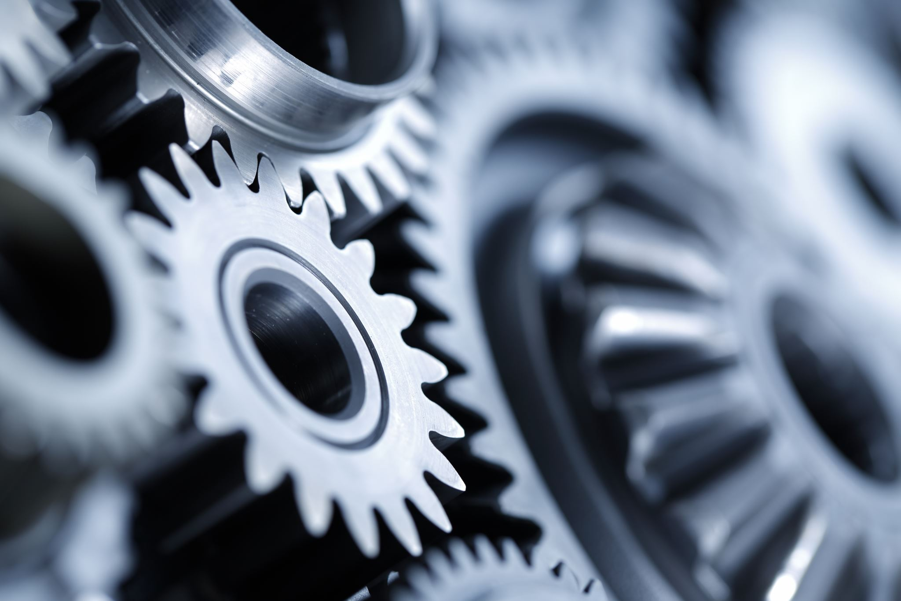
認識
相談して打ちこむ！

Slide 9
GUI画面
GUI画面とはコンピューターの画面上に表示されるウィンドウやアイコン、ボタン、プルダウンメニューなどを使い、マウスなどのポインティングデバイスで操作できるインターフェース。これに対して、文字によるコマンド入力方式のインターフェースは「CUI（Character User Interface）」と呼ばれる。現在のパソコンのインターフェースは、ほぼすべてGUIを採用している。

Slide 10
ご静聴 ありがとうございました

